Slide 1
FÖRSTUDIE Stöd till ungdomar/unga vuxna i åldern 16- 25 år med missbruksproblematik i kombination med social och/eller psykiatrisk problematik - även benämnt samsjuklighet
Socialförvaltningen
2021-05-06 / S-E N
Utredare Erik Nordström och Agneta Ahlgren

Slide 2
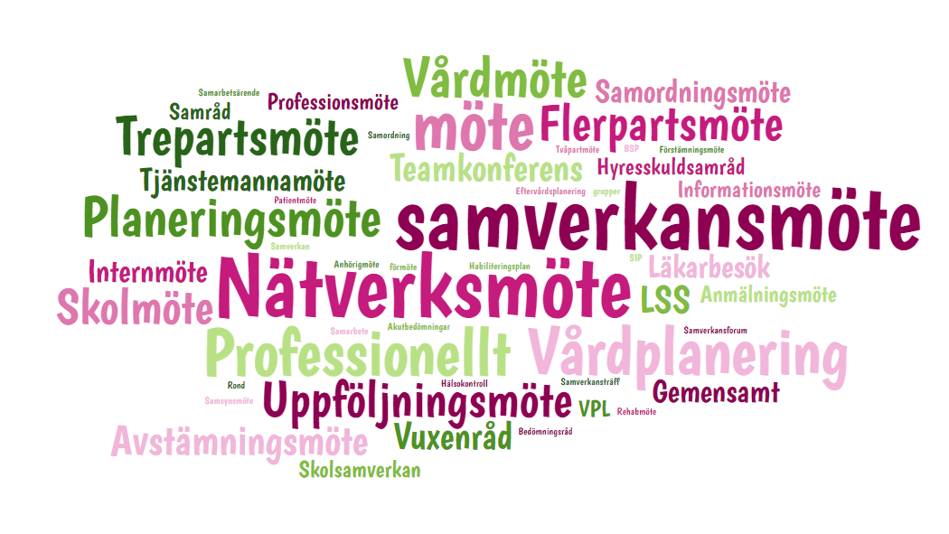

Slide 3
Uppdraget
Hur många ungdomar finns i målgruppen ?
Vilka insatser ges idag ?
Hur används Samordnad individuell plan (SIP) ?
Vilka problem blir tydliga i arbetet med målgruppen ?
Hur bör ett koordinerat stöd se ut ?
Vad behövs för att uppnå detta ?

Slide 4
Metod
Tagit del av kartläggning av SSV 2019
Genomsökt nationellt kunskapsläge kring målgruppen
Tagit del av tidigare försök att koordinera stöd till målgruppen lokalt och regionalt
Genomfört 24 intervjuer med berörda verksamheter
Deltagit i regionala och lokala nätverk och kontakt med brukare

Slide 5
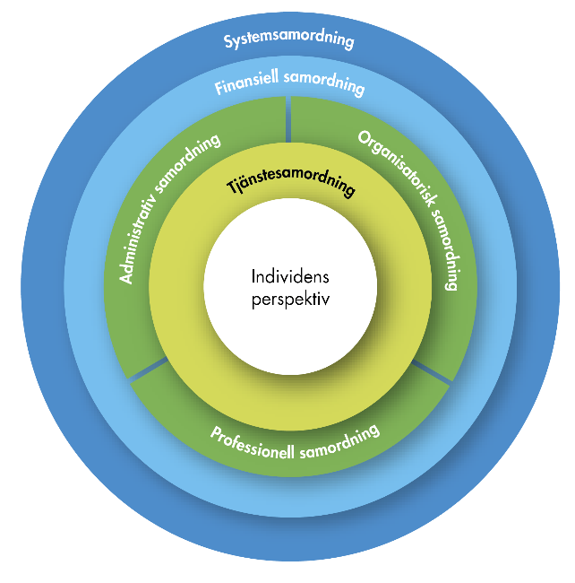
Nationellt kunskapsläge
Personcentrerad vård innebär att se den enskilda personen, att involvera och anpassa efter individens behov, resurser och förutsättningar. Personcentrerad vård är ett etiskt förhållningssätt som utgår från att personen är mer än sin sjukdom och där startar vårdmötet med frågan – ”Vad är viktigt för dig ?”
Personcentrerad samverkan innebär att samverkan har ett personcentrerat arbetssätt och förhållningssätt. Det innebär att aktörer som samverkar, inklusive personen själv, har en gemensam bild av och förståelse för hur vård- och stödprocessen ska se ut och utgår från antaganden kring personcentrerad vård.
Det finns därför ett behov av att vid samsjuklighet fokusera på både personcentrerad samverkan och personcentrerad vård, vilket denna förstudie rekommenderar.

Slide 6
Tydliga svårigheter med att koordinera stödet
Många bra enskilda verksamheter men målgruppen är mycket svår att ge tillräckligt stöd
Målgruppen är inte utredd och faller ur systemet innan de fått hjälp med sin problematik
För många organisatoriska mellanrum i en fragmenterad vård, brytpunkter i vården, bristande samverkan och långa ledtider gör att vi tappar målgruppen
Vi måste tänka vårdfläta istället för vårdkedja

Slide 7
Slutsatser och förslag
Pågående utvecklingsarbete inom länet och inom kommunerna måste samordnas. Alla planerade utvecklingsinitiativ för att förbättra stödet för målgruppen bör och bör vara koordinerade och bygga på bästa möjliga evidens. Viktigt att ensas om personcentrerad vår och personcentrerad samverkan.
Case management (CM) bör utvecklas och speciellt utbildad SIP-samordnare med CM-liknande mandat bör tillsättas för att samordna insatserna för målgruppen.
”Mini-Maria” är ett tidigare förslag: En drogförebyggande ungdomsmottagning baserad på råd och service med både personal från kommunerna med socionomkompetens, samt medicinskt kunnig från regionen behöver byggas ut för att på ett tidigt stadium möta behovet hos målgruppen.
BOP-teamet och andra samlokaliserade och integrerade verksamheter såsom Enter bör vara vägledande för kommande satsningar för att öka sannolikheten att uppnå en personcentrerad vård och samverkan för målgruppen. Det finns ett befintligt förslag om tillsättande av ett BOP-team för ungdomar som bör aktualiseras.
Det behövs, för att undvika att målgruppen passiviseras, ordna någon form av lågtröskel verksamhet som erbjuder meningsfull sysselsättning i väntan på att ungdomen inväntar eller genomgår koordinerad behandling.

